Slide 1
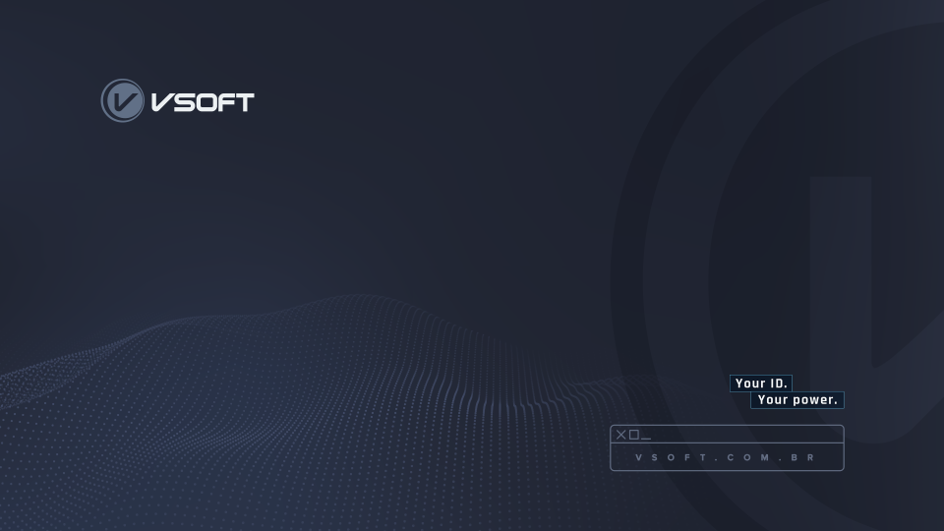
ATENDIMENTO DIRECIONADO
Construindo um Atendimento Analítico

Slide 2

Introdução

Slide 3
O que é um atendimento Guiado?

Slide 4
Atendimento guiado para o cliente significa que ele será atendido de forma organizada, com perguntas direcionadas e respostas assertivas, evitando ruídos de comunicação, repetições desnecessárias e informações divergentes.
Respostas exatas e consistentes

Slide 5
O que é um atendimento analítico?

Slide 6
Atendimento analítico é o processo de suporte que se baseia na observação, coleta, correlação e interpretação de informações técnicas, visando compreender não apenas o sintoma apresentado pelo cliente, mas também os fatores que originaram a falha, garantindo uma resolução precisa e sustentável.
Resolução assertiva

Slide 7
Qual a correlação dos 2?

Slide 8
Guiado ajuda o Guiado
Padronizar a coleta de dados (evita falhas na informação inicial).
Garante que o analista já receba um “pacote” de informações organizadas.
Filtra casos simples, liberando o time analítico para problemas complexos.
Analítico ajuda o Analítico
Gera conhecimento técnico a partir das análises realizadas.
Alimenta a base de dados e scripts do atendimento guiado com novas soluções.
Permite que problemas complexos de hoje virem soluções guiadas para amanhã.
Relação Cíclica
Começa guiado → rápido, padronizado e objetivo.
Escala para analítico → quando exige profundidade e investigação.
Volta para guiado → os aprendizados do analítico são incorporados ao roteiro, aumentando a eficiência nos próximos atendimentos.

Slide 9
Iniciando o atendimento
Identificar o CFC com usuário, ou CPF em caso de instrutor.
Para que serve esse Ato?

Slide 10
Iniciando o atendimento
Após identificado o Usuário, agora já sabe a qual estado e CFC pertence. Qual a importância de entender a peculiaridade do estado? Quais termos mais comuns que pegam por estado?

Slide 11
Vamos analisar Casos ?
Caso 1: Instalação do Easy Proctor
Solicitação/Contexto: Foi solicitada a ajuda de um N2 para realizar a instalação do Easy Proctor.
• Estado: MA.
• Produto: Super Prático Instalação do Easy Proctor.
• Dados de Acesso (Anydesk): xxxxxxx.
• CNPJ CFC: xx.xxx.xxx/xxxx-xx.
O que deveria ser verificado?

Slide 12
O que foi verificado ao acessar?
Retificadas várias pendências e instalações feitas pelo N2 incompatíveis com o ambiente de exame resultados da Verificação e Constatações: Foram identificados:
• Aplicativos Proibidos: Existem "várias coisas que não podem ter instaladas no pc do Exame". Especificamente, foram identificados VPN e Aplicativo de monitoramento.
• Atualizações Pendentes: O computador possuía 16 atualizações ainda por fazer. O computador estava em processo de atualização (Windows Update).
Resolução e Ações Recomendadas: O N2 instruiu que fosse explicado ao CFC que:
• Para a instalação do exame, é necessário que o computador esteja atualizado e os aplicativos incompatíveis (VPN, monitoramento) desinstalados.
• O computador do exame deve ser utilizado exclusivamente para o exame.
• Foi solicitada a confirmação do CFC assim que as atualizações estivessem concluídas.
Qual o impacto?

Slide 13
Vamos analisar Casos ?
Caso 2: Remoção de Aulas de Conceito Básico
Solicitação/Contexto: Solicitação para retirar as aulas de Conceito Básico de uma aluna específica.
• Estado: CE.
• Produto: SO - PRATICO.
• DADOS da Aluna: CExxxxxxx.
O que deveria ser verificado?

Slide 14
O que foi verificado pelo N2?
Verificações Analíticas Padrão (Questões Levantadas pelo N2): O N2 buscou determinar o enquadramento temporal e a categoria do processo:
1. A solicitação ocorreu Antes ou depois da data de corte? (Resposta obtida: "antes").
2. A solicitação é referente à categoria A?
Resultados da Verificação e Constatações:
• A verificação confirmou que a solicitação era para a categoria A e que o pedido foi feito antes da data de corte.
• Conclusão Técnica: Se o caso se enquadra na categoria A e está antes da data de corte, o aluno não precisa abrir aula de conceitos.
Resolução e Ações Recomendadas:
• Foi instruído que o N2 explicasse esta conclusão ("explica isso a ele"). A aluna, sendo de categoria A e com o processo anterior à data de corte, não requer as aulas de Conceito Básico.
Qual o impacto?

Slide 15
Para que serve uma Coleta de Base?

Slide 16
Será necessário a Coleta?
Caso 1: Horário divergente Possui desligamento na aula? Possui Telemetria Suficiente? Possui imagens? Os Logs Subiram? Em dados técnicos da aula possui início e fim do envio? qual a data? confirmou com o CFC a aula e dia que foi feito?

Slide 17
Será necessário a Coleta?
Exemplo atendimento: Atendente: Olá tudo bem? Me chamo David, Esse atendimento gerou um chamado 827894
Para iniciar o atendimento poderia me informar usuário do painel ou em caso de ser instrutor CPF e a qual estado pertence o CFC ? 😊 CFC: xxxxxxxxxxxxxxxx - RN Atendente: Usuário confirmado ✔️. Em que posso te ajudar? CFC: Preciso do envio de uma aula. Atendente: Certo, me passa o cfc do aluno ou renach e data ou numeração da aula CFC: xxxxxxxxxxxxx Análise: aula possui desligamento(3 min), não possui log, mas possui data início de envio e fim de envio em dados técnicos A aula está com data errada preciso coletar?

Slide 18
Será necessário a Coleta?
Exemplo atendimento: Atendente: Olá tudo bem? Me chamo David, Esse atendimento gerou um chamado 827894
Para iniciar o atendimento poderia me informar usuário do painel ou em caso de ser instrutor CPF e a qual estado pertence o CFC ? 😊 CFC: xxxxxxxxxxxxxxxx - PB Atendente: Usuário confirmado ✔️. Em que posso te ajudar? CFC: Preciso do envio de uma aula. Atendente: Certo, me passa o cfc do aluno ou renach e data ou numeração da aula CFC: xxxxxxxxxxxxx Análise: A aula computou apenas 20 minutos, não possui log, a data início está no mesmo horário de início da telemetria, a hora fim está menor que o horário fim da telemetria, horário das imagens estão divergentes. preciso coletar? Cabe mais alguma análise?

Slide 19
Será necessário a Coleta?
Exemplo atendimento: Atendente: Olá tudo bem? Me chamo David, Esse atendimento gerou um chamado 827894
Para iniciar o atendimento poderia me informar usuário do painel ou em caso de ser instrutor CPF e a qual estado pertence o CFC ? 😊 CFC: xxxxxxxxxxxxxxxx - RN Atendente: Usuário confirmado ✔️. Em que posso te ajudar? CFC: Preciso do envio de uma aula. Atendente: Certo, me passa o cfc do aluno ou renach e data ou numeração da aula CFC: xxxxxxxxxxxxx Análise: aula Não possui desligamento , não possui log, mas possui data início de envio e não possui fim de envio em dados técnicos A aula está com data errada preciso coletar?

Slide 20
Cenário: 2 Aulas Presas Quando necessário a coleta?

Slide 21
OUTROS CENÁRIOS
Quais as verificações necessárias para um atendimento que o CFC informa que realizou o pagamento e o boleto do candidato consta não pago?
Contabilização de aulas PB
Conflito de aulas PB

Slide 22
Fim

